Slide 1
Centrum Kociánka
Kdo jsme a co děláme?

Slide 2

příspěvková organizace
Ministerstva práce a sociálních věcí

Slide 3
založeno 1919
pracoviště: Brno (Královo Pole) a Březejc (Vysočina)
úzká spolupráce se školami a neziskovými organizacemi (podobného zaměření)
Posláním Centra Kociánka je, prostřednictvím moderního pojetí odborných sociálních a zdravotních služeb, pokračovat v tradici ucelené rehabilitace dětí i dospělých se zdravotním postižením, v jejich podpoře ve vzdělávání a zapojení do společnosti.

Slide 4
Sociální služby
denní stacionáře
domovy pro osoby se ZP
chráněné bydlení
odlehčovací služba
sociálně terapeutické dílny
týdenní stacionáře
Zdravotní služby
ošetřovatelská péče
léčebná rehabilitace
klinická logopedie
lékařská péče + klinická psychologie

Slide 5
Cílová skupina
osoby se zdravotním postižením (mentální, fyzické i kombinované)
od podzimu 2015 i osoby s PAS (denní stacionáře a postupně do ostatních služeb)
Věk 3 – 40 let *
* liší se podle služby, např. sociálně terapeutické dílny do 55 let, chráněné bydlení 45 let

Slide 6

od září 2020

Slide 7
Dobrovolnictví
Kdo může být dobrovolník?
muž či žena, věk 18+
dobrý zdravotní a psychický stav, který jim umožňuje zodpovědně vykonávat činnosti dle pracovní náplně
Cesta na Kociánku
kontaktovat koordinátora: tereza.bizova@kocianka.cz, telefon 515 504 241, mobil 603 951 198
zkonkrétnění dobrovolníkovy představy o práci v zařízení
konkrétní nabídka činnosti ze strany poskytovatele

Slide 8
Dobrovolnictví
Před nástupem
sepsání dobrovolnické smlouvy
vyplnění dotazníku dobrovolníka (příloha smlouvy)
seznámení se s pracovištěm a uživateli

Slide 9
Dobrovolnictví
Naše očekávání
Kreativita dobrovolníka – nové nápady a podněty
Nezatíženost interpersonálními vazbami
Dobrovolník představuje „oči z venku“
Jak může dobrovolník pomoci?
pravidelně v sociálních službách (práce s jednotlivcem nebo skupinou)
jednorázová účast na akcích Centra Kociánka (např. Dobrý den Kociánko)

Slide 10
Dobrovolnictví
Co dobrovolník získá? (vedle dobrého pocitu)
záznam do CV
potvrzení ze strany poskytovatele, případně doporučení
cenné zkušenosti s cílovými skupinami zařízení
navázání nových přátelství

Slide 11
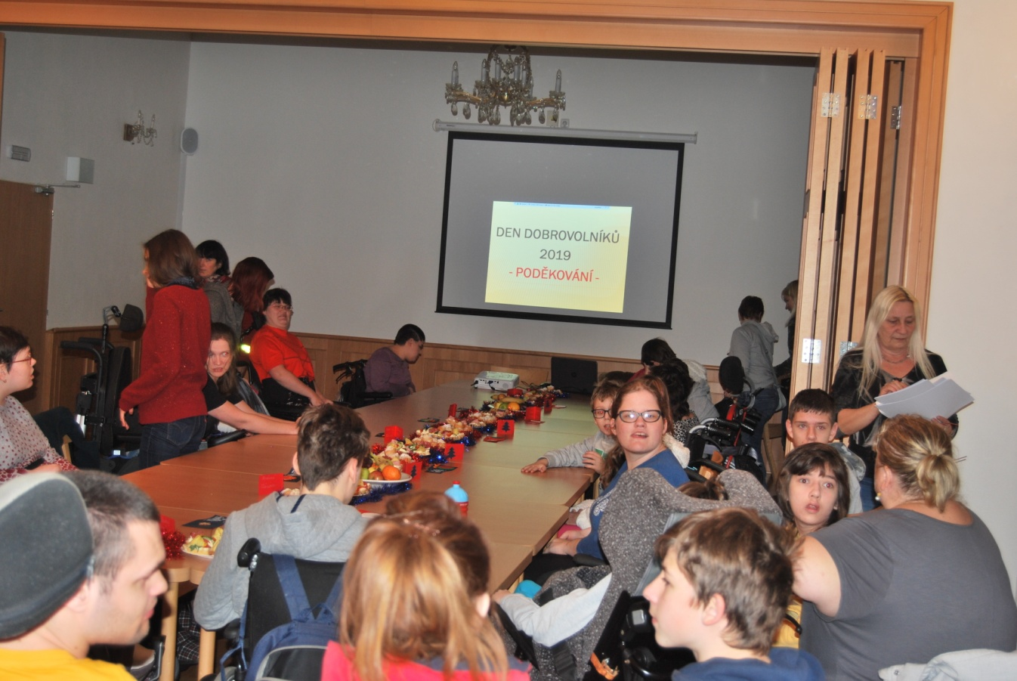
Den dobrovolníků
setkání a poděkování
začátek prosince

Slide 12
DOBRÝ DEN KOCIÁNKO
festival lidských hodnot – v Zahradě lidských hodnot, celkově 101 hodnot
multižánrový festival (hudba, divadlo …)
workshopy, aktivity
integrační charakter, prezentace služeb
Jarmark neziskovek + Snídaně neziskovek
konec května (nahradil původní Den dětí)
Celodenní (dopoledne spíše pro děti, odpoledne – kultura)
areál Centra Kociánka

Slide 13
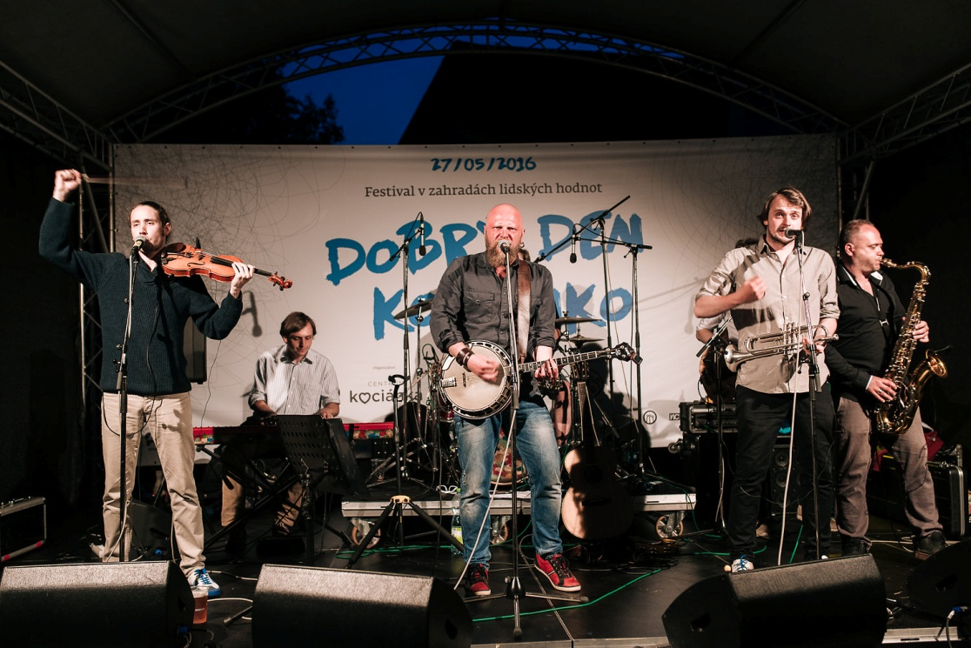
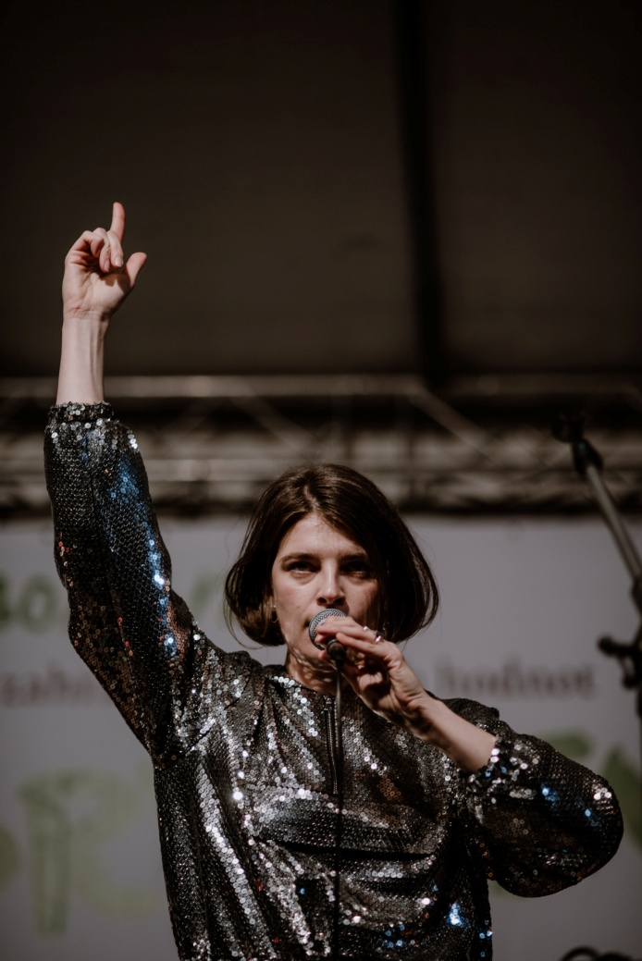
Hudba
Květy, Katarzia, Poletíme?, Bratři Orffové …

Slide 14
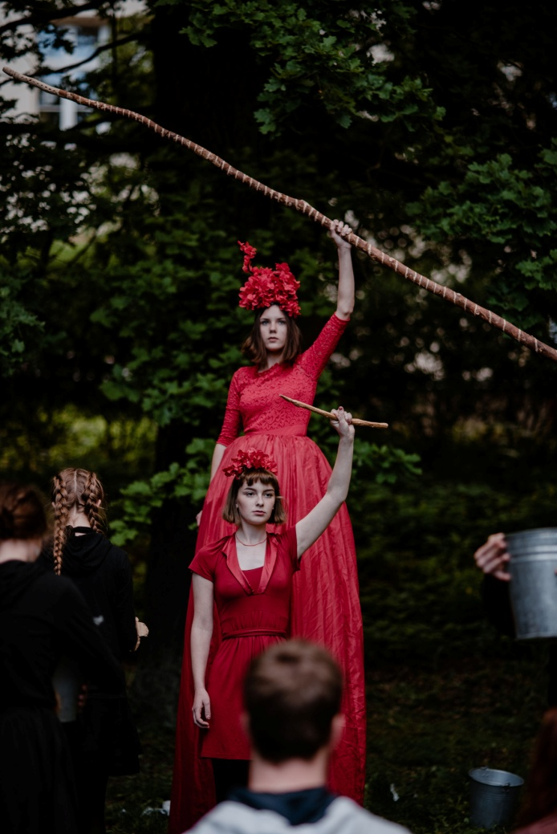
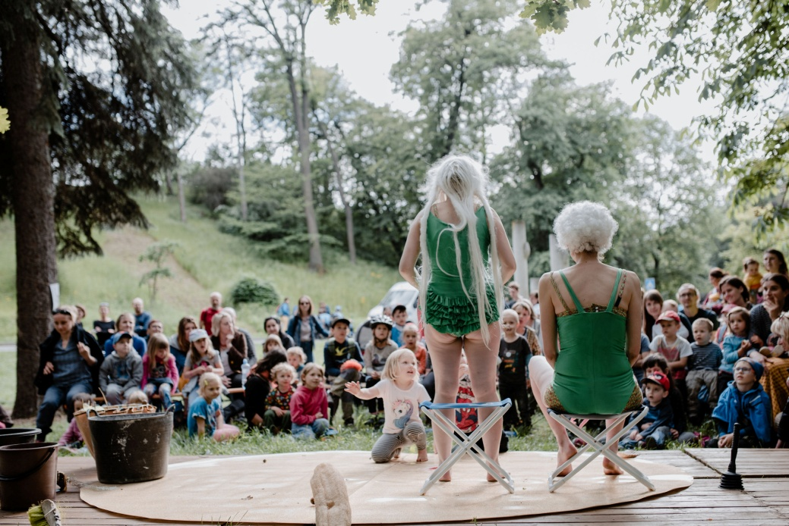
Divadla
Divadlo Facka, Anička a letadýlko, divadlo ALDENTE …

Slide 15
DDK – Jak se zapojit
Jednodenní dobrovolník
výpomoc v den festivalu (brána-vstupné, hlídání prostor, pomoc vychovatelům na stáncích)
potvrzení a doporučení
zajištění oběda
možnost si z části užít festival
nová přátelství

Slide 16
DDK – Jak se zapojit
Organizace festivalu (forma praxe/stáže)
podílet se přímo na plánování festivalu
cca leden-květen
hudba/produkce, divadlo, Jarmark, koordinace dobrovolníků, propagace/PR
potvrzení o praxi/stáži
zkušenosti do CV i do života ☺

Slide 17
DOBRÝ DEN KOCIÁNKO
www.dobrydenkocianko.cz

Slide 18
Kontakty
Praxe, stáže, dobrovolnictví, exkurze, festival
Tereza Bízová,
public relations a marketing
e-mail: tereza.bizova@kocianka.cz
telefon: 515 504 241
mobil: 603 951 198

Slide 19


www.centrumkocianka.cz
Centrum Kociánka
centrumkocianka

